Slide 1
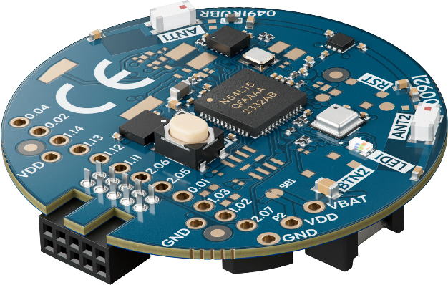
MÓDULO 1 · BLOCO 02 · A PLATAFORMA
nRF54L15-TAG
O hardware dos labs
Antes do primeiro lab, um tour pela placa: o que ela carrega, como se alimenta, como se programa — e por onde sai o console.
Ø 33 mm · CR2032
nRF54L15 · Cortex-M33
IMU + ambiente + acel. LP
M1 · IA EMBARCADA & CONECTIVIDADE
01

Slide 2
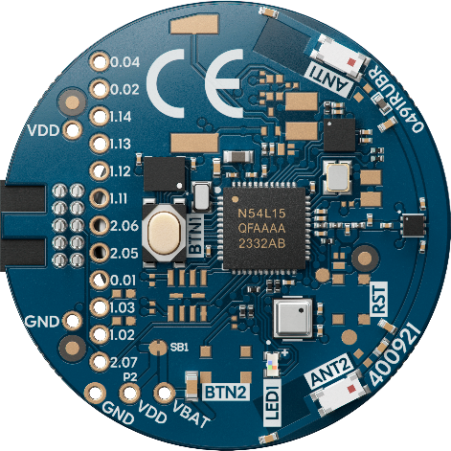
A PLATAFORMA
O que é a nRF54L15-TAG
Uma plataforma de prototipagem em formato de tag: nRF54L15 + sensores + duas antenas de 2,4 GHz, tudo movido por uma bateria de moeda.
Duas antenas + RF switch
diversidade de antena para Channel Sounding — ranging mais robusto
CR2032 como única fonte
o orçamento de energia de um produto final, não o de uma bancada
Find Hub e Find My
compatibilidade plena com os ecossistemas de localização de Google e Apple
Feita para Edge AI
prototipagem e coleta de dados de treino com a IMU — o nosso uso no curso
Ø 33 mm — o tamanho de um tag comercial
Sensor ambiental a bordo
temperatura, umidade, pressão e gás — pronta para demos Matter
M1 · IA EMBARCADA & CONECTIVIDADE
02

Slide 3
A PLATAFORMA
Por que ela existe
Quatro decisões de projeto — e cada uma delas aparece nos labs desta semana.
Bateria de moeda
Formato compacto
Roda com uma CR2032 — sem USB, sem regulador de bancada.
Consumo de produto: o firmware precisa respeitar o orçamento de energia.
Ø 33 mm, o mesmo formato de um tracker comercial.
GPIO exposto nos furos da borda para expansão.
Localização
Sensores certos
Find Hub + Find My num produto só — 1,5 MB de NVM comportam os dois.
Duas antenas para Precision Finding com Channel Sounding.
BMI270 — IMU 6DoF para gestos e dados de treino.
ADXL367 — acorda o SoC com movimento.
BME688 — ambiental para Matter.
M1 · IA EMBARCADA & CONECTIVIDADE
03

Slide 4
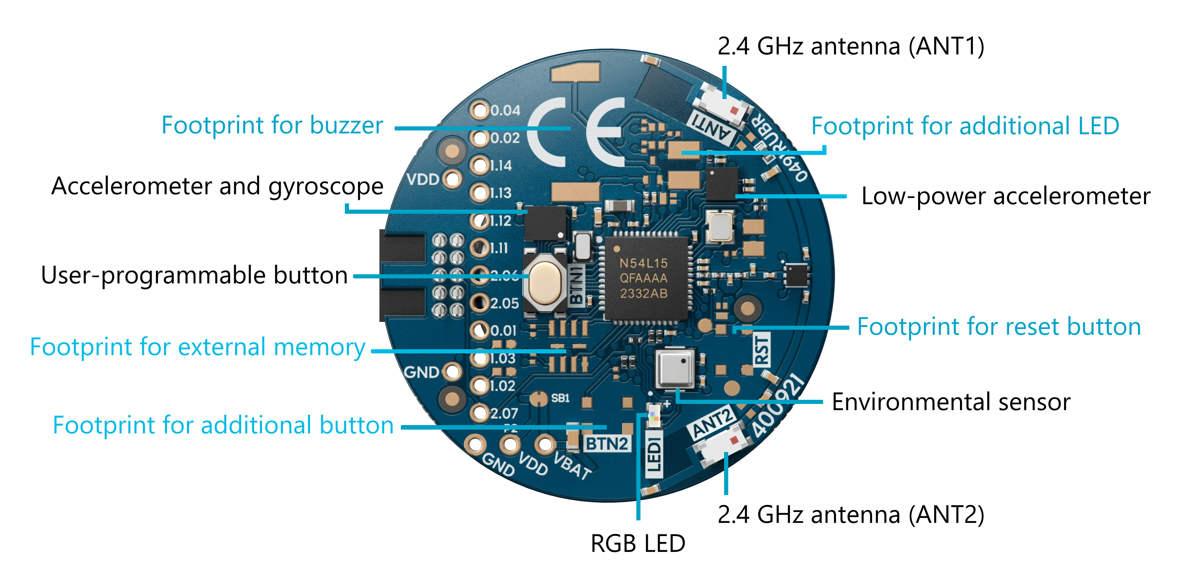
A PLATAFORMA
A placa, componente a componente
Fonte: Sales Kit nRF54L15 Tag v1.1 — Nordic Semiconductor.
M1 · IA EMBARCADA & CONECTIVIDADE
04

Slide 5
A PLATAFORMA
Ficha técnica
O resumo do Sales Kit — protocolos (BLE, Thread, Zigbee, Matter, NFC…) são os do nRF54L15 em geral, não uma lista de samples prontos para a TAG.
Item | O que tem
SoC | 1× nRF54L15 — Arm Cortex-M33 @ 128 MHz · 1,5 MB NVM · 256 kB RAM
Antenas | 2× chip antenna de 2,4 GHz + 1× RF switch
Sensores | IMU 6DoF BMI270 · ambiental BME688 · acelerômetro LP ADXL367
Analógico | ADC de 14 bits / comparador
Digital | SPI · TWI/I2C · UART · I2S/TDM · PDM · QDEC · PWM
Programação | encaixa no DEBUG OUT dos DKs nRF54L (ou J-Link avulso)
Botão e LED | 1× botão programável · 1× LED RGB
Footprints vazios | LED extra · botão de reset · buzzer · memória externa
Na caixa | 1× nRF54L15-TAG + 1× bateria CR2032
Repare: UART existe no SoC e nos furos de GPIO — mas nenhum pino UART chega ao conector de programação. Já vamos voltar nisso.
M1 · IA EMBARCADA & CONECTIVIDADE
05

Slide 6
NRF54L15-TAG
Alimentar, programar, depurar
Sem USB no cabo e sem UART no conector: tudo passa pelo debug header.
M1 · IA EMBARCADA & CONECTIVIDADE
06

Slide 7
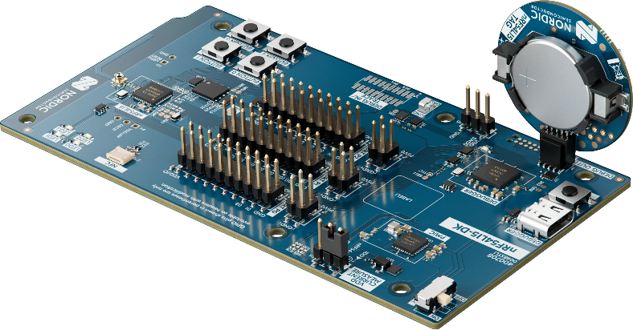
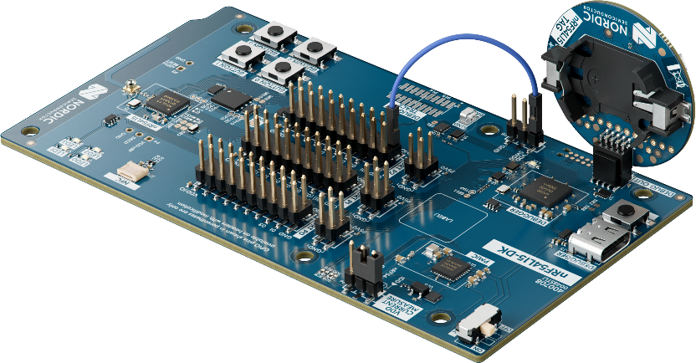
PROGRAMAÇÃO
Gravar e alimentar: uma fonte de cada vez
A TAG encaixa no DEBUG OUT do DK. Enquanto estiver encaixada, escolha uma fonte de energia:
OPÇÃO A — BATERIA CR2032
OPÇÃO B — 3,3 V EM VDD SWD0
a TAG alimenta a si mesma; o DK só programa e depura
jumper do P5 (VDD SWD0) do DK para o pino VDD da TAG — sem bateria
Nunca as duas fontes ao mesmo tempo — a corrente entre elas pode aquecer a placa.
J-Link avulso também grava — com o 10-pin needle adapter. E OTA funciona, se o firmware incluir a capacidade.
M1 · IA EMBARCADA & CONECTIVIDADE
07

Slide 8
PROGRAMAÇÃO
O conector de debug P1, pino a pino
Dez pinos e nenhum deles é UART: não há TXD/RXD entre a TAG e o debugger do DK. O printk não tem por onde sair em serial.
Pino | Sinal | O que faz
1 | VDD_DBG | tensão de I/O da TAG — a própria tensão da bateria (VDD_nRF)
2 | SWDIO | dados do Serial Wire Debug
3 | SELECT | detecção da TAG — ligado ao GND na placa
4 | SWCLK | clock do Serial Wire Debug
5 | GND | terra
6 | SWO | trace opcional — não é usado para programar/depurar por SWD
7–9 | N.C. | não conectados
10 | RESET | linha de reset
Fonte: nRF54L15 Tag Hardware User Guide (docs.nordicsemi.com). O DEBUG OUT (P19) do DK tem o mesmo pinout — os dois conectores casam pino a pino.
M1 · IA EMBARCADA & CONECTIVIDADE
08

Slide 9
PROGRAMAÇÃO
RTT: o console que viaja pelo SWD
Real Time Transfer (SEGGER): o texto vai para um buffer na RAM, e o debugger o recolhe pelo mesmo SWD que grava o firmware.
memcpy
SWD
USB
printk() · LOG_INF()
Buffer RTT 0
J-Link do DK
nRF Terminal
console e log do Zephyr
apontados para o RTT
anel na RAM da TAG —
a CPU escreve e segue
lê a RAM por SWD,
por trás da CPU
o “serial” que
não existe no cabo
Sem UART, sem pino extra, custo de CPU mínimo — o debugger faz o trabalho de carteiro lendo a memória em background.
M1 · IA EMBARCADA & CONECTIVIDADE
09

Slide 10
PROGRAMAÇÃO
Console e shell por RTT: já vêm no prj.conf da TAG
O prj.conf do lab de gestos (edge_ai/01_gesture_recognition) já liga console e shell por RTT — é a divergência do curso em relação ao Add-on, marcada no cabeçalho.
O prj.conf do SDK já liga o log por RTT de fábrica (CONFIG_USE_SEGGER_RTT + CONFIG_LOG).
  O curso acrescenta console — printk, CSV da coleta, passkey — e shell interativo.
E sobe os dois buffers de log para 4096: sem isso a rajada de boot engole o fim do log — a linha Identity: com o endereço BLE inclusive.
# configuration/nrf54l15tag_nrf54l15_cpuapp/prj.conf (bloco do curso)
CONFIG_RTT_CONSOLE=y
CONFIG_SHELL=y
CONFIG_SHELL_BACKEND_RTT=y
# Explicito: nao ha UART de console no DTS desta placa.
CONFIG_SHELL_BACKEND_SERIAL=n
CONFIG_SHELL_PROMPT_RTT="tag:~$ "
# buffers de log: a rajada de boot estoura os 1024 do default
CONFIG_LOG_BUFFER_SIZE=4096
CONFIG_SEGGER_RTT_BUFFER_SIZE_UP=4096
Com SHELL=y o log migra para o shell (um escritor só no buffer RTT 0) · custo medido: +35 kB de FLASH, +5 kB de RAM.
M1 · IA EMBARCADA & CONECTIVIDADE
10

Slide 11
RESUMO
O que levar deste bloco
A TAG é um produto final em miniatura: bateria de moeda, duas antenas, três sensores — sem os luxos de um DK.
Encaixou no DEBUG OUT, escolha a fonte: CR2032 ou VDD SWD0 — nunca as duas.
O conector de debug só fala SWD — console e shell saem por RTT.
O prj.conf do repositório já liga tudo isso — nada a acrescentar no build.
33
2
3
0
mm de diâmetro
antenas de 2,4 GHz
sensores a bordo
pinos de UART no debug
Placa entendida, console ligado — agora sim, o lab de gestos.
M1 · IA EMBARCADA & CONECTIVIDADE
11

